Slide 1
2021.08.26(加班)~2021.08.27
工作日報
記錄人：葉柏漢
記錄日期：2021.08.27
工作時間：
18:00~19:00
08:30~17:30

Slide 2

本日工作事項
Day work
在資料庫儲存關於使用者的資訊(加班)
完成光控設計的資料庫功能

Slide 3
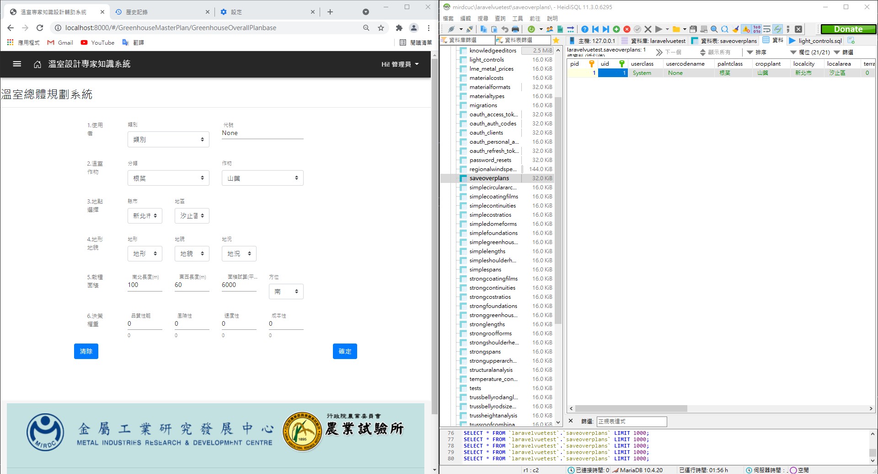
修改功能&Bug
Project planning
在資料庫儲存該筆資料屬於哪個使用者的

Slide 4
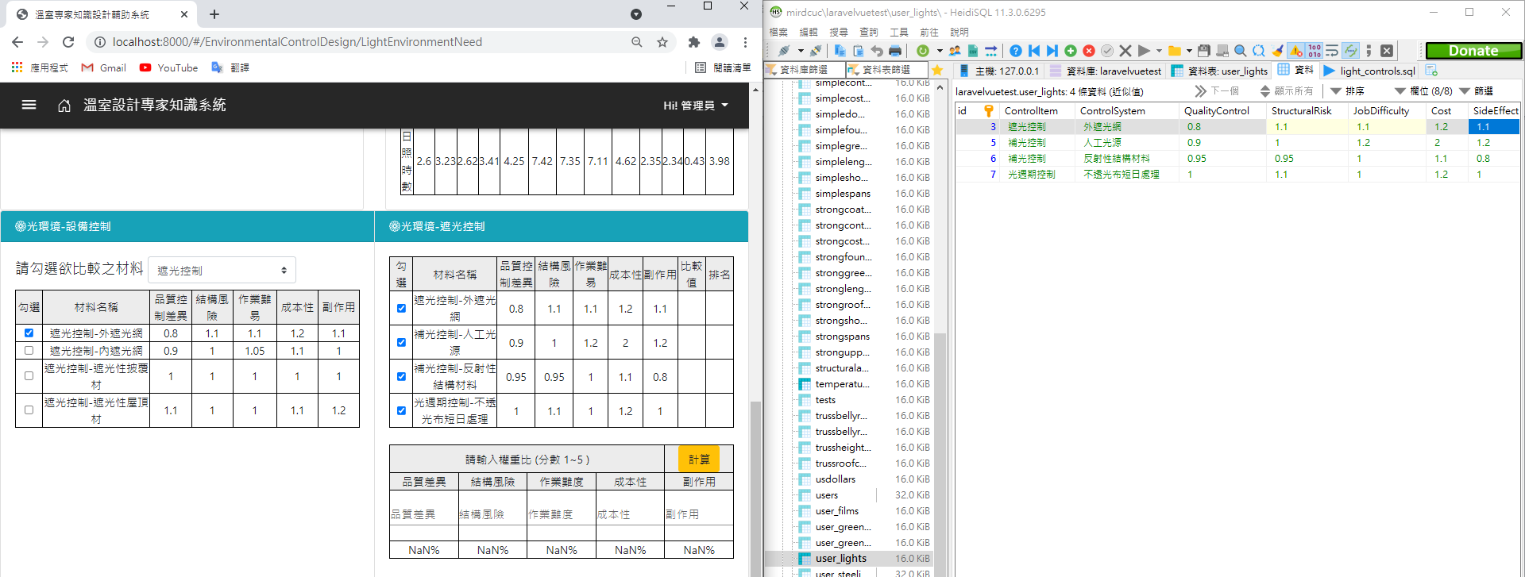
光控設計
Project planning
新增或刪除都會更新到資料庫
從這裡取消也會刪除資料庫資料

Slide 5
明日預期規劃
Project planning
完成溫控設計的資料庫功能
將會員的資料結合到資料庫上

Slide 6
謝謝觀看

